Slide 1
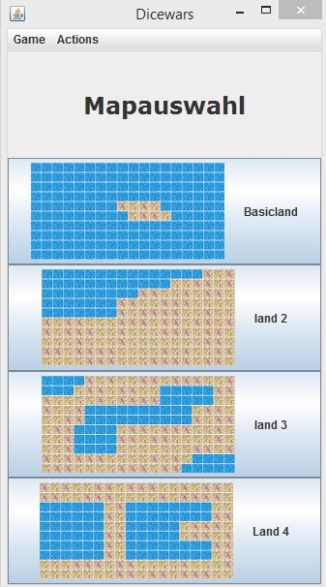
Dicewars
By
Korkiat Khumphai,
Daniel Tesfagergis

Slide 2
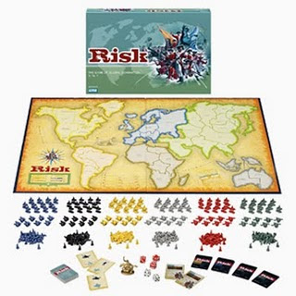
Überblick:
Motivation
Ziele
Vorstellen des Spiels
Vorgehensweise
Architektur (MVC, state machine)
Scala Features
Demo & Tests
Fazit & Ausblick

Slide 3
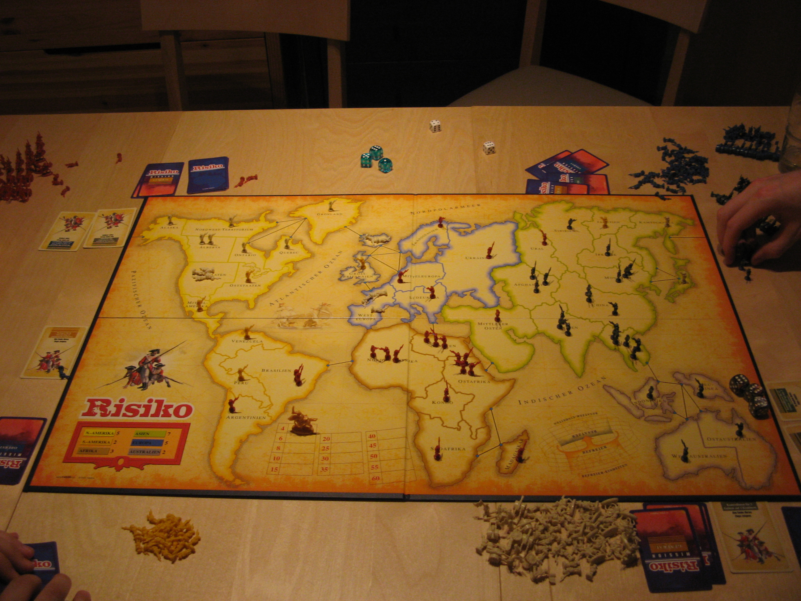
Motivation
Bekanntes Brettspiel
Beliebtes Strategiespiel
Selbst schon oft gespielt
Simples Risiko

Slide 4
Ziele
Rundenbasiertes Spiel
Einzelspieler fähig, einfache KI
Scala features verwenden
MVC-Prinzip
Tests
TUI, GUI und WUI (PLAY)

Slide 5
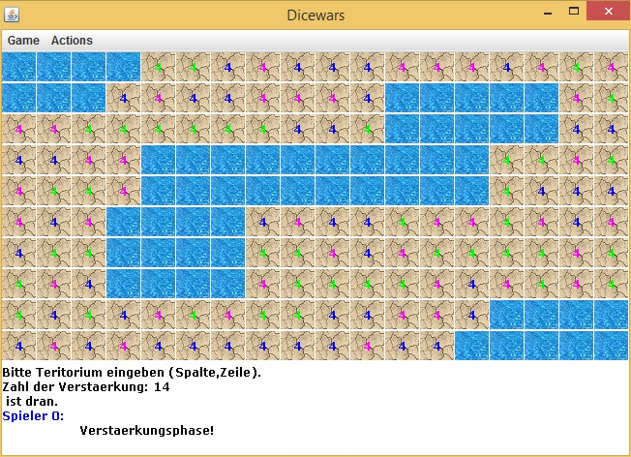
Vorstellen des Spiels
Dicewars: vereinfachtes Risiko
Runde besteht:
  Verstärkungs-
  Angriffs-
  Taktische-Phase
Kampfausgänge durch Würfeln
Spielziel: Welteroberung

Slide 6
Vorgehensweise
Konzept
Erste Klassen (Model) & Tests
TUI
GUI
WUI
Überarbeiten & Kommentare
Erweitern

Slide 7
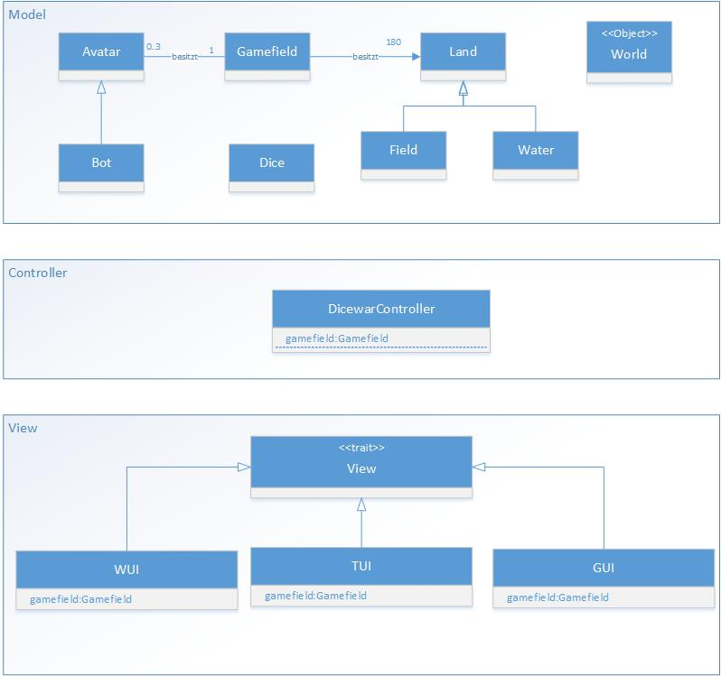
Architektur MVC

Slide 8
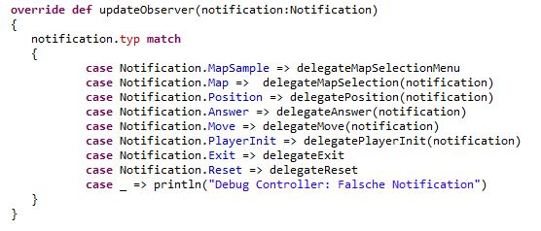
Architektur MVC
Controller-Observer Beispiel

Slide 9
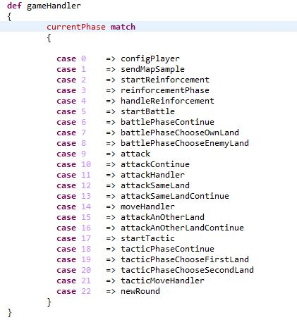
Zustandsautomat

Slide 10
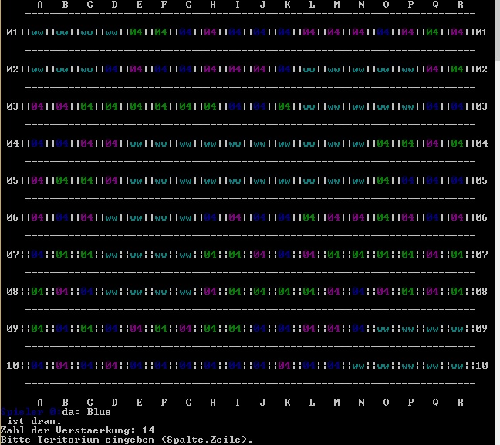
Scala Features (1)
So viele val's wie möglich
Leicht verständlicher Code
Clean Code
Array-, List- und Set-Pattern
Inheritance

Slide 11
Scala Features (2)
KI Kandidatenliste (Map-und Array-Methoden)
filter
maxBy and minBy

Slide 12
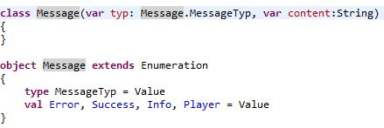
Scala Features (3)
Companion object, companion class
Notes:
Scala kennt keine statischen elemente

Slide 13
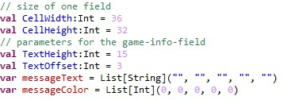
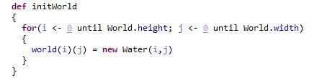
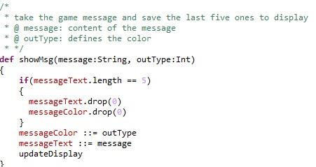
Scala Features (5)
Array-Pattern

Slide 14
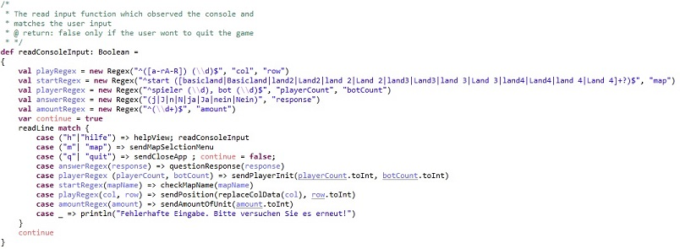
Scala Features (6)
Regular Expressions

Slide 15
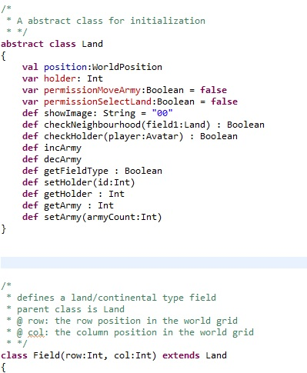
Scala Features (7)
Vererbung

Slide 16
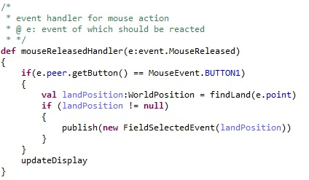
Scala Features (8)
Actor (nur GUI)

Slide 17
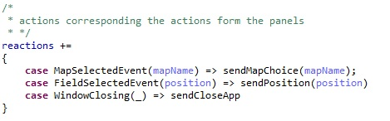
Scala Features (9)
Reactor (nur GUI)

Slide 18
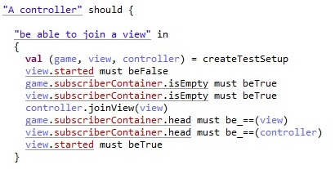
Scala Features (10)
Spec2

Slide 19
Demo & Tests
Demo

Slide 20
Fazit & Ausblick
Fazit
  Lieber Actor benutzt
  GUI sowie KI blockieren
Ausblick:
  Mehr Features einbauen
  Anpassen an richtiges Risiko
  Karte mit Kontinenten/Ländern
  Missionen

Slide 21
Fragen ?

